Slide 1

จังหวัดโอซาก้า
タイ語版
เจ็ดข้อสำคัญที่คุณจำเป็นต้องทราบก่อนที่จะมา
ทำงาน
ในประเทศญี่ปุ่น
สำหรับชาวต่างชาติ!
คู่มือนี้จะทำให้คุณอุ่นใจด้วยการให้
ความรู้พื้นฐานที่คุณจำเป็นต้องทราบ
เพื่อมาทำงานในประเทศญี่ปุ่น
ศูนย์ให้คำปรึกษาด้านแรงงานของจังหวัดโอซาก้า (กองสิ่งแวดล้อมแรงงาน
สำนักงานส่งเสริมการจ้างงาน กรมพาณิชย์ อุตสาหกรรมและแรงงาน รัฐบาลจังหวัดโอซาก้า)

Slide 3
สารบัญ
บทนำ
■ ข้อที่ 1 เงื่อนไขและสัญญาจ้างแรงงาน
■ ข้อที่ 2 ค่าจ้าง (เงินเดือน)
■ ข้อที่ 3 ชั่วโมงการทำงาน
■ ข้อที่ 4 การทำงานล่วงเวลา
■ ข้อที่ 5 การลาพักร้อนประจำปีแบบได้ค่าจ้าง
■ ข้อที่ 6 การเลิกจ้างและการลาออก
■ ข้อที่ 7 การล่วงละเมิดในที่ทำงาน

Slide 4
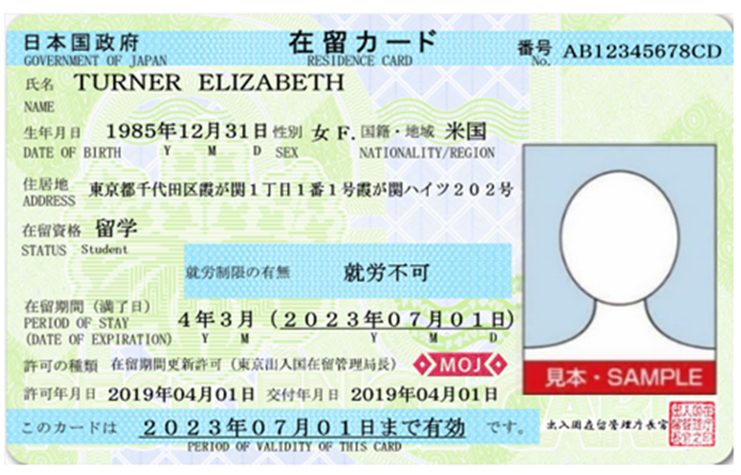
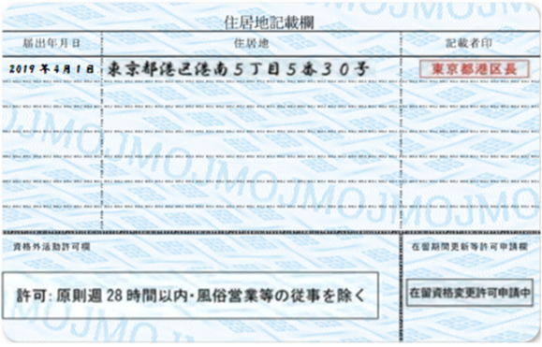
บทนำ
ตรวจสอบบัตรประจำตัวผู้พำนักอาศัยของคุณ
ก่อนอื่นให้ตรวจสอบว่าคุณสามารถ ทำงานในญี่ปุ่นได้หรือไม่ !
* พระราชบัญญัติควบคุมคนเข้าเมืองและผู้ลี้ภัย
就労制限なし ไม่มีข้อจำกัดในการทำงาน
在留資格に基づく就労活動のみ可 จำกัดการทำงานตามสถานภาพ การพำนักอาศัยของคุณ
指定書により指定された 就労活動のみ可 จำกัดการทำงานตามหนังสือ รับรองการแต่งตั้ง
④ 就労不可 ไม่อนุญาตให้ทำงาน
คุณไม่สามารถทำงาน
เมื่อคุณคาดหวังจะทำงาน คุณต้องได้รับอนุญาต ให้เปลี่ยนแปลงสถานภาพการพำนักอาศัยเพื่อขออนุญาตประกอบกิจกรรมอื่นๆ นอกเหนือจากที่ได้รับอนุญาตภายใต้สถานภาพการพำนักอาศัยที่ได้รับก่อนหน้านี้ จากสำนักงานตรวจคนเข้าเมือง
คุณสามารถทำงานได้
“กฎการทำงาน” ของญี่ปุ่นถูกนำมาใช้

Slide 5
บทนำ
จำเป็นต้องมี “หนังสือแจ้งที่เกี่ยวข้องกับองค์กรในสังกัด”
*พระราชบัญญัติควบคุมคนเข้าเมืองและผู้ลี้ภัย, มาตรา 19-16
คุณต้องยื่นหนังสือแจ้งที่เกี่ยวข้องกับองค์กรในสังกัดเมื่อ:
คุณได้รับการว่าจ้าง
คุณลาออกจากบริษัท
คุณเปลี่ยนงาน (ทำงานให้กับบริษัทอื่น)
*ผู้พำนักอาศัยระยะกลางถึงระยะยาวมีหน้าที่ยื่นหนังสือแจ้งต่อผู้บัญชาการสำนักงานตรวจคนเข้าเมืองด้วยตนเอง
หากคุณไม่ยื่นหนังสือแจ้ง จะต้องเสียค่าปรับไม่เกิน 200,000 เยน
*หากคุณส่งหนังสือแจ้งอันเป็นเท็จ ต้องระวางโทษจำคุกร่วมกับการทำงานในระหว่างจำคุกไม่เกินหนึ่งปี หรือปรับไม่เกิน 200,000 เยน

Slide 6
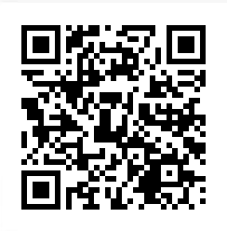
รายละเอียดเกี่ยวกับ “หนังสือแจ้งที่เกี่ยวข้องกับองค์กร
ในสังกัด”
หมวด หมู่ | สถานภาพการพำนักอาศัย | เมื่อจำเป็นต้องมีหนังสือแจ้ง | เรื่องที่ต้องแจ้ง | ฐานทางกฎหมาย | บทกำหนดโทษ
หนังสือแจ้งที่เกี่ยวข้องกับองค์กรในสังกัด | ศาสตราจารย์, ผู้เชี่ยวชาญทักษะสูง (1)-(c), (2)-(c) ผู้จัดการธุรกิจ, นักกฎหมาย/นักบัญชี, ผู้ให้บริการทางการแพทย์, อาจารย์, ผู้ทำงานกับบริษัทสาขาในต่างประเทศ, ผู้ฝึกงานด้านเทคนิค, นักศึกษาหรือผู้ฝึกงาน | -การเปลี่ยนแปลงชื่อหรือที่ตั้ง หรือการเลิกกิจการขององค์กรที่ดำเนินกิจกรรมตามที่กำหนดไว้ -การลาออกหรือถูกโอนย้ายจากองค์กร | ผู้พำนักอาศัยระยะกลางถึงระยะยาวที่ยื่นหนังสือแจ้งต้องแจ้งข้อมูลในข้อ ① ถึง ⑦ ต่อไปนี้: ①ชื่อ ②วันเกิด ③เพศ ④สัญชาติ/ภูมิภาค ⑤ที่อยู่ ⑥หมายเลขบัตรประจำตัวผู้พำนักอาศัย ⑦เรื่องที่ต้องแจ้งขึ้นอยู่กับกรณี | พระราชบัญญัติควบคุมคนเข้าเมืองและผู้ลี้ภัย, มาตรา 19-16 กฎระเบียบการบังคับใช้พระราชบัญญัติควบคุมคนเข้าเมืองและผู้ลี้ภัย, มาตรา 19-15, ตารางต่อท้าย 3-3 | พระราชบัญญัติควบคุมคนเข้าเมืองและผู้ลี้ภัย, มาตรา 71-2-1 (การแจ้งอัน เป็นเท็จ) พระราชบัญญัติควบคุมคนเข้าเมืองและผู้ลี้ภัย, มาตรา 71-5-3 (การละเลยหน้าที่การแจ้ง)
 | ผู้เชี่ยวชาญทักษะสูง (1)-(a)(b), (2)-(a)(b), นักวิจัย, วิศวกร/ผู้เชี่ยวชาญด้านมนุษยศาสตร์/กิจการต่างประเทศ, ผู้ให้บริการดูแลบริบาล, นักแสดง, แรงงานทักษะ หรือ แรงงานทักษะเฉพาะทาง | -การเปลี่ยนแปลงชื่อหรือที่ตั้ง หรือการเลิกกิจการขององค์กรที่ทำสัญญา หรือการยกเลิกสัญญา -การทำสัญญาฉบับใหม่
ระยะเวลาการแจ้ง: ภายใน 14 วัน นับแต่วันที่เกิดเหตุการณ์
วิธีการส่งหนังสือแจ้ง:
การยื่นผ่านระบบอินเตอร์เน็ตที่เว็บไซต์ของสำนักงานตรวจคนเข้าเมือง (ต้องลงทะเบียนผู้ใช้งานผ่าน “ระบบการแจ้งทางอิเล็กทรอนิกส์”)
นำไปส่งที่สำนักงานตรวจคนเข้าเมืองในพื้นที่โดยตรง
ส่งไปยังสำนักงานตรวจคนเข้าเมืองโตเกียวทางไปรษณีย์
(หมายเหตุ) โปรดดูแบบฟอร์มใบสมัครได้จากเว็บไซต์ด้านล่าง http://www.moj.go.jp/isa/applications/procedures/index.html

Slide 7

ภาคผนวก ： การแจ้งสถานะการจ้างงานของชาวต่างชาติ
นายจ้าง (บริษัท) ก็มีหน้าที่ด้วยเช่นกัน
*พระราชบัญญัติส่งเสริมการใช้แรงงานอย่างครอบคลุม, มาตรา 28
หากบริษัทจ้างชาวต่างชาติเข้ามาใหม่หรือหากชาวต่างชาติที่ บริษัทจ้างออกจากงาน (ลาออกจากงาน) บริษัทจะต้องยื่นเอกสาร “การแจ้งสถานะการจ้างงานของชาวต่างชาติ!”
หากบริษัทไม่ยื่นหนังสือแจ้งจะมีโทษปรับไม่เกิน 300,000 เยน
หนังสือแจ้งจะต้องส่งไปยัง Hello Work
เมื่อบริษัทจ้างชาวต่างชาติ บริษัทจะต้องยืนยันว่าชาวต่างชาติคนนั้นสามารถทำงานในญี่ปุ่นได้อย่างถูกกฎหมายหรือไม่!
(เช่น สถานภาพการพำนักอาศัยและวันหมดอายุ)

Slide 8


■ กรณีที่ 1
เงื่อนไขการทำงานและสัญญา
ผมขอทำสัญญาเป็น
ลายลักษณ์อักษร
ไม่ได้หรือ?
เงื่อนไขการทำงานเป็นไปตามที่อธิบายไว้ในการสัมภาษณ์งาน ไม่มีเอกสารที่เป็นลายลักษณ์อักษร
ในกรณีนี้คุณควรทำอย่างไร?

Slide 9
■ ข้อที่ 1
1
สัญญาการทำงาน: “สัญญาจ้างแรงงาน”
เมื่อคุณได้รับการจ้างงานจากบริษัท คุณและบริษัทของคุณจะต้องทำ “สัญญาจ้างแรงงาน” ซึ่งเป็นสัญญาการทำงาน สัญญาจ้างแรงงานสามารถทำด้วยวาจา อย่างไรก็ตาม โดยหลักการแล้วขอแนะนำให้ทำสัญญาเป็นลายลักษณ์อักษร เพื่อป้องกันปัญหา
*พระราชบัญญัติสัญญาจ้างแรงงาน, มาตรา 6
2
บริษัทของคุณไม่สามารถเปลี่ยนแปลง “เงื่อนไขการทำงาน” โดยไม่ได้รับความยินยอมจากคุณ
บริษัทของคุณไม่สามารถเปลี่ยนแปลงเงื่อนไขการทำงานของคุณ โดยไม่ได้รับความยินยอมจากคุณ
ข้อตกลงระหว่างคุณกับบริษัทเป็นสิ่งจำเป็น
*พระราชบัญญัติสัญญาจ้างแรงงาน, มาตรา 8
คุณจะทำสัญญาจ้างแรงงาน (สัญญาสำหรับงานของคุณ) ก็ต่อเมื่อคุณเข้าใจและยอมรับเงื่อนไขการทำงานทั้งหมด

Slide 10
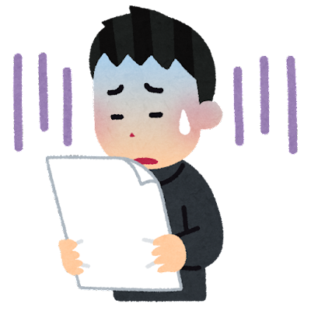
■ ข้อที่ 1
3
การแจ้งเงื่อนไขการทำงาน
บริษัทของคุณต้องแจ้งเงื่อนไขหกข้อต่อไปนี้ให้คุณ (พนักงาน) ทราบเป็นลายลักษณ์อักษร☆
①ระยะเวลาการทำงานของคุณ (คุณสามารถทำงานได้ตั้งแต่เมื่อใดจนถึงเมื่อใด)
②คุณสามารถต่อสัญญาจ้างแรงงานได้หรือไม่ (ระยะเวลาทำงานของคุณจะเป็นแบบ
ตายตัวหรือไม่)
③คุณจะทำงานที่ไหนและจะทำงานประเภทใด
④ชั่วโมงการทำงาน เวลาพัก และวันหยุดของคุณ
⑤เงินค่าจ้างของคุณและวิธีการจ่ายค่าจ้าง
⑥ขั้นตอนและกฎระเบียบในการลาออกจากบริษัท
*กฎหมายแรงงานมาตรฐาน, มาตรา 15, กฎเกี่ยวกับการบังคับใช้กฎหมายแรงงานมาตรฐาน, มาตรา 5. (1)
☆คุณ (พนักงาน) สามารถรับการแจ้งเงื่อนไขการทำงานทางแฟกซ์ อีเมล และโซเชียลมีเดียได้ หากต้องการ
ตัวอย่างเช่น ในกรณีที่...
เงื่อนไขการทำงานเปลี่ยนไปก่อนที่
ฉันจะทราบ…
ติดต่อศูนย์ให้คำปรึกษาด้านแรงงานของโอซาก้า!
☎06-6946-2600

Slide 11
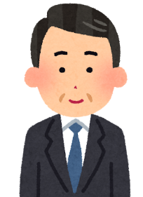

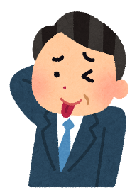


■ กรณีที่ 2
ค่าจ้าง (เงินเดือน)
ค่าจ้างรายชั่วโมงของคุณคือ 1,200 เยน
เข้าใจครับ
ในตอนสัมภาษณ์งาน
วันจ่ายค่าจ้าง
เราจะจ่ายเงินให้คุณชั่วโมงละ 800 เยน เนื่องจากผลประกอบการของบริษัทเราแย่ลง
อะไรนะ!?
ในกรณีนี้คุณควรทำอย่างไร?

Slide 12
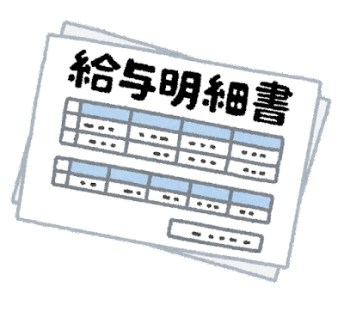
■ ข้อที่ 2
1
Chingin (ค่าจ้าง)
“Chingin” หมายถึง ค่าจ้าง เงินเดือน ค่าเบี้ยเลี้ยง โบนัส และสิ่งอื่นใดที่จ่ายให้กับพนักงานเป็นค่าตอบแทนสำหรับแรงงาน ไม่ว่าจะเรียกว่าอะไรก็ตาม
นายจ้างต้องจ่าย ①ตามสกุลเงิน ②ให้กับคุณโดยตรง ③เต็มจำนวน ④อย่างน้อยเดือนละครั้ง ⑤ในวันที่กำหนด
*กฎหมายแรงงานมาตรฐาน, มาตรา 11 และ 24
2
อัตราค่าจ้างขั้นต่ำ
นายจ้างต้องจ่ายค่าจ้างให้กับพนักงานทุกคนไม่น้อยกว่าอัตราค่าจ้างขั้นต่ำตามที่
กฎหมายกำหนด
อัตราค่าจ้างขั้นต่ำในจังหวัดโอซาก้า: 1,177 เยนต่อชั่วโมง (ตั้งแต่วันที่ 16 ตุลาคม 2025)
หากค่าจ้างของคุณน้อยกว่าจำนวนดังกล่าว คุณสามารถเรียกร้องการชำระเงินส่วนที่เหลือกับบริษัทของคุณได้
* กฎหมายอัตราค่าจ้างขั้นต่ำ, มาตรา 4. (1)
ตัวอย่างเช่น ในกรณีที่…
เพียงแค่ 800 เยนต่อชั่วโมง…
สลิปเงินเดือน
ติดต่อศูนย์ให้คำปรึกษาด้านแรงงานของโอซาก้า!
☎06-6946-2600

Slide 13

■ กรณีที่ 3
ชั่วโมงการทำงาน
ผมทำงานมา 10 ชั่วโมงโดยไม่ได้หยุดพัก...
ในกรณีนี้คุณควรทำอย่างไร?

Slide 14
■ ข้อที่ 3
1
ชั่วโมงการทำงาน
หมายถึงจำนวนชั่วโมงที่คุณสัญญาว่าจะทำงานให้กับบริษัทตาม “สัญญาจ้างแรงงาน” คุณมีหน้าที่ต้องทำงานด้วยความซื่อสัตย์ในช่วงเวลาดังกล่าว
ขีดจำกัดสูงสุดของชั่วโมงการทำงานเป็นไปตามที่กฎหมายกำหนด
2
“ชั่วโมงการทำงานตามกฎหมาย”: ชั่วโมงการทำงานเป็นไปตามที่กฎหมายกำหนด
ชั่วโมงการทำงานต่อวัน: ไม่เกิน 8 ชั่วโมง (ไม่รวมช่วงเวลาพัก)
ชั่วโมงการทำงานต่อสัปดาห์: ไม่เกิน 40 ชั่วโมง (ไม่รวมช่วงเวลาพัก)
*กฎหมายแรงงานมาตรฐาน, มาตรา 32
3
เวลาพัก
จำเป็นต้องมีช่วงเวลาพักดังนี้:
เมื่อชั่วโมงการทำงานเกิน 6 ชั่วโมง ต่อวัน:
อย่างน้อย 45 นาที
เมื่อชั่วโมงการทำงานเกิน 8 ชั่วโมง ต่อวัน: อย่างน้อย 1 ชั่วโมง
*กฎหมายแรงงานมาตรฐาน, มาตรา 34

Slide 15

ภาคผนวก: เมื่อนักศึกษาต่างชาติได้รับอนุญาตให้ทำงานพาร์ทไทม์ได้
*พระราชบัญญัติควบคุมคนเข้าเมืองและผู้ลี้ภัย, มาตรา 19-2
ตัวอย่างเช่น เมื่อคุณมีสถานภาพการพำนักอาศัยของ “นักศึกษา” และ ทำงานพาร์ทไทม์
เมื่อได้รับอนุญาตแล้ว นายจ้างของคุณจะต้องปฏิบัติตามเงื่อนไขดังต่อไปนี้:
-ชั่วโมงการทำงานต่อสัปดาห์: ไม่เกิน 28 ชั่วโมง
-ชั่วโมงการทำงานต่อวันในช่วงปิดเทอม เช่น ปิดเทอมฤดูร้อน: ไม่เกิน
8 ชั่วโมง
หากต้องการขออนุญาต โปรดดำเนินการตามขั้นตอนที่สำนักงานตรวจคนเข้าเมือง
<สิ่งที่จำเป็นต้องมีเพื่อการขอใบอนุญาต:>
・ใบสมัคร
・เอกสารชี้แจงเกี่ยวกับกิจกรรมที่คุณยื่นขอใบอนุญาต
・บัตรประจำตัวผู้พำนักอาศัย
・วีซ่าหรือหนังสือรับรองสถานภาพการพำนักอาศัย
* ขั้นตอนต่างๆ ไม่มีค่าใช้จ่าย
ตัวอย่างเช่น ในกรณีที่…
ฉันทำงาน 12 ชั่วโมง
ทุกวัน…
ติดต่อศูนย์ให้คำปรึกษาด้านแรงงานของโอซาก้า!
☎06-6946-2600

Slide 16
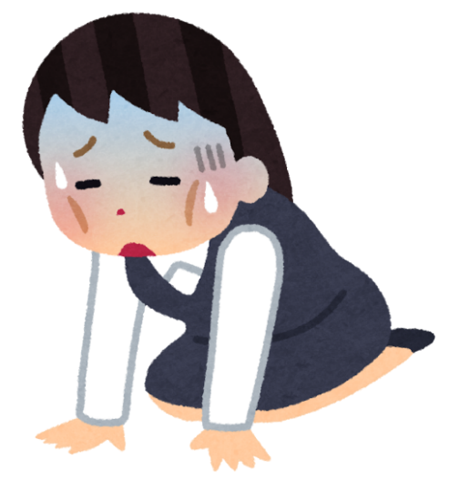
■ กรณีที่ 4
Zangyou (งานล่วงเวลา)
ฉันทำงานล่วงเวลาทุกวัน...
แต่ฉันไม่ได้รับเงินค่าล่วงเวลา
คุณเข้าใจและยืนยันเงื่อนไขการจ้างและสัญญาของคุณอย่าง
ถูกต้องหรือไม่?

Slide 17

■ ข้อที่ 4
1
Zangyou (งานล่วงเวลาหรืองานนอกเวลา)
Zangyou หมายความว่าคุณทำงานนานกว่าที่ตกลงไว้ในสัญญา ในกรณีนี้ บริษัทของคุณจะต้องจ่ายค่าจ้างให้คุณมากกว่าปกติ (ค่าจ้างพิเศษ) (มีข้อยกเว้น)
2
ค่าจ้างพิเศษ
ตัวอย่างเช่น หากคุณทำงานมากกว่า 8 ชั่วโมงต่อวัน/40 ชั่วโมงต่อสัปดาห์ คุณจะได้รับค่าจ้าง 1.25 เท่า หรือมากกว่าของค่าจ้างปกติ กรณีนี้ใช้ได้เฉพาะในเวลาที่คุณทำงานในช่วงเที่ยงคืน (ตั้งแต่ 22:00 น. ถึง 5:00 น.) เท่านั้น
หากคุณทำงานในวันหยุด คุณจะได้รับค่าจ้าง 1.35 เท่า หรือมากกว่าของค่าจ้างปกติ
*กฎหมายแรงงานมาตรฐาน, มาตรา 37
ตัวอย่างเช่น ในกรณีที่…
เจ้านายของฉันสั่งให้ฉันทำงานล่วงเวลา ฉันต้องทำจริงๆ หรือ?
ติดต่อศูนย์ให้คำปรึกษาด้านแรงงานของโอซาก้า!
☎06-6946-2600

Slide 18
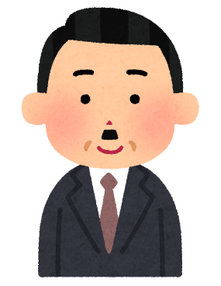

■ กรณีที่ 5
การลาพักร้อนประจำปีแบบได้ค่าจ้าง
บริษัทของฉันให้สิทธิ์การลาพักร้อนประจำปีแบบได้ค่าจ้างเฉพาะกับพนักงานเต็มเวลาเท่านั้น ไม่ใช่กับพนักงาน
พาร์ทไทม์!
จริงหรือ?
สิ่งที่นายจ้างพูดมานั้นถูกต้องหรือไม่?

Slide 19

■ ข้อที่ 5
1
การลาพักร้อนประจำปีแบบได้ค่าจ้าง
*กฎหมายแรงงานมาตรฐาน, มาตรา 39
คุณมีสิทธิ์ลาเมื่อไรก็ได้ที่คุณต้องการ โดยยังคงได้รับค่าจ้าง ซึ่งเป็นสิ่งที่กฎหมายกำหนด พนักงานทุกคนที่เป็นไปตามเงื่อนไขด้านล่างนี้มีสิทธิ์ที่จะลาพักร้อน รวมถึงพนักงานพาร์ทไทม์ด้วย
เงื่อนไข: หากต้องการลาพักร้อนแบบได้ค่าจ้าง คุณต้องทำงานในบริษัทของคุณมาเป็นเวลา 6 เดือนติดต่อกัน และต้องมาทำงานอย่างน้อย 80% ของระยะเวลาดังกล่าว
(→ตัวอย่างเช่น หากคุณทำงาน 5 วันต่อสัปดาห์ คุณสามารถลาพักร้อนแบบได้ค่าจ้าง
10 วันต่อปี)
เหตุผลในการลาพักร้อน: คุณสามารถลาพักร้อนแบบได้ค่าจ้างโดยไม่ต้องอธิบายเหตุผล
(*อย่างไรก็ตาม หากการลาของคุณขัดขวางการดำเนินงานปกติของบริษัท บริษัทของคุณสามารถบังคับให้คุณเปลี่ยนวันลาแบบได้ค่าจ้างได้ )
ตัวอย่างเช่น ในกรณีที่…
บริษัทของฉันไม่อนุญาตให้ฉันลาพักร้อนแบบได้ค่าจ้าง
ติดต่อศูนย์ให้คำปรึกษาด้านแรงงานของโอซาก้า!
☎06-6946-2600

Slide 20

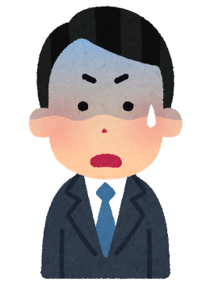
■ กรณีที่ 6
Kaiko และ Taishoku
(การเลิกจ้างและการลาออก)
คุณถูกไล่ออก คุณไม่ต้องมาทำงานตั้งแต่วันพรุ่งนี้
อะไรนะ!?
เพราะอะไร ?
บริษัทสามารถไล่พนักงานออกได้ง่ายๆ ใช่ไหม?

Slide 21

■ ข้อที่ 6
1
Kaiko (การเลิกจ้าง)
*พระราชบัญญัติสัญญาจ้างแรงงาน ฯลฯ
Kaiko หมายความว่าบริษัทของคุณสั่งให้คุณออกจากสถานที่ทำงาน อย่างไรก็ตาม บริษัทไม่สามารถไล่คุณออกได้โดยไม่มีเหตุผลอันชอบด้วยกฎหมาย อย่ายอมรับการเลิกจ้างทันที และควรสอบถามถึงเหตุผลเสียก่อน (บริษัทจะต้องแจ้งล่วงหน้าอย่างน้อย 30 วัน หากไม่มีการแจ้งล่วงหน้า บริษัทจะต้องจ่ายค่าจ้างให้กับพนักงานเป็นอัตราเฉลี่ยที่พนักงานจะได้รับเมื่อทำงานเป็นระยะเวลาอย่างน้อย 30 วัน ซึ่งเป็นระยะเวลาเท่ากับการแจ้งล่วงหน้าที่กำหนด)
2
Taishoku (การลาออก)
*ประมวลกฎหมายแพ่ง, มาตรา 627 ฯลฯ
Taishoku หมายความว่าคุณลาออกจากบริษัทด้วยความสมัครใจของคุณเอง
พนักงานที่ไม่ได้มีสัญญาจ้างแบบกำหนดระยะเวลาที่แน่นอน (เช่น พนักงานประจำ) สามารถลาออกจากสถานที่ทำงานในสองสัปดาห์หลังจากที่แจ้งความประสงค์ที่จะลาออกให้บริษัททราบ
โดยทั่วไป พนักงานที่มีสัญญาจ้างแบบกำหนดระยะเวลาที่แน่นอนไม่สามารถลาออกจากสถานที่ทำงานในช่วงเวลาที่กำหนดได้ อย่างไรก็ตาม หากมีเหตุผลที่ไม่อาจหลีกเลี่ยงได้ คุณสามารถลาออกจากบริษัทได้
(หากคุณมีเหตุผลอันสมควรที่จะลาออก เช่น เจ็บป่วยร้ายแรง โปรดปรึกษากับบริษัท คุณอาจต้องรับผิดชอบต่อความเสียหายที่บริษัทเรียกร้อง หากคุณลาออกด้วยเหตุผลที่ไม่เพียงพอ)
Taishokukanshou (การสนับสนุนให้ลาออก) คือคำที่ใช้เรียกเมื่อบริษัทของคุณขอให้คุณลาออกหรือเกษียณอายุก่อนกำหนด คุณสามารถตัดสินใจได้ว่าจะลาออกหรือไม่ หากคุณไม่ต้องการที่จะลาออก ให้แจ้งความประสงค์ให้บริษัททราบอย่างชัดเจน
ตัวอย่างเช่น ในกรณีที่…
จู่ๆ เจ้านายของฉันก็บอกว่าฉันไม่จำเป็นต้องมาทำงานอีกแล้ว
ติดต่อศูนย์ให้คำปรึกษาด้านแรงงานของโอซาก้า!
☎06-6946-2600

Slide 22
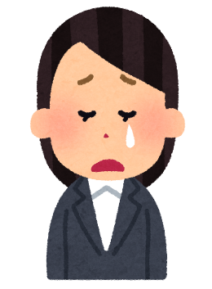
■ กรณีที่ 7
การล่วงละเมิดในที่ทำงาน
เจ้านายของฉันดุและตะโกนใส่ฉันต่อหน้าคนอื่นทุกวัน ฉันรู้สึกอับอาย หวาดกลัว และเสียใจ…
ในกรณีนี้คุณควรทำอย่างไร?

Slide 23
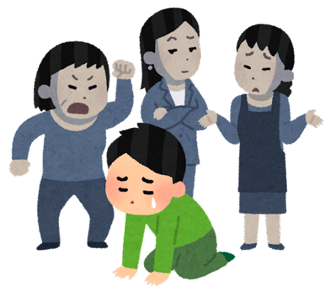
■ ข้อที่ 7
1
การตอบสนองต่อการล่วงละเมิดในที่ทำงาน
*พระราชบัญญัติส่งเสริมการใช้แรงงานอย่างครอบคลุม ฯลฯ
กฎหมายกำหนดให้นายจ้างต้องให้คำปรึกษาเกี่ยวกับการล่วงละเมิดในที่ทำงาน
และใช้มาตรการที่เหมาะสมเพื่อแก้ไขปัญหา
1. อันดับแรก แสดงเจตนาของคุณโดยพูดว่า “กรุณาหยุด!!”
2. หากคุณไม่สามารถแก้ปัญหาได้แม้จะทำตามขั้นตอนข้างต้นแล้ว ให้จดบันทึก (ว่าคุณได้ทำอะไรไปบ้างในเวลาใด ที่ไหน และรู้สึกอย่างไร) และปรึกษากับบริษัท
●การล่วงละเมิดหลักๆ ในที่ทำงาน:
・ การคุกคามหรือกลั่นแกล้งโดยใช้อำนาจ (ความรุนแรง การด่าทอ การไม่มอบหมายงาน ฯลฯ)
・ การล่วงละเมิดทางเพศ (การถูกเนื้อต้องตัว การบังคับให้มีความสัมพันธ์ทางเพศ การพูดคุยเรื่องเพศ ฯลฯ)
・ การคุกคามหรือกลั่นแกล้งผู้หญิงที่ตั้งครรภ์หรือกำลังเลี้ยงลูก (การคุกคามหรือกลั่นแกล้งผู้หญิงที่ตั้งครรภ์ หลังคลอด กำลังเลี้ยงลูก การดูแลระยะยาว ฯลฯ)
・การเลือกปฏิบัติต่อชาวต่างชาติ (การปฏิเสธบุคคลบางคนเพราะศาสนา วัฒนธรรม และการไม่ใช่คนญี่ปุ่น
เป็นต้น)
ตัวอย่างเช่น ในกรณีที่…
ฉันถูกทิ้งไว้คนเดียว……
ติดต่อศูนย์ให้คำปรึกษาด้านแรงงานของโอซาก้า!
☎06-6946-2600

Slide 24
เมื่อคุณประสบปัญหา…
ติดต่อศูนย์ให้คำปรึกษาด้านแรงงาน
ของโอซาก้า!
โทร:06-6946-2600
※การจอง: เป็นภาษาญี่ปุ่นเท่านั้น

Slide 25
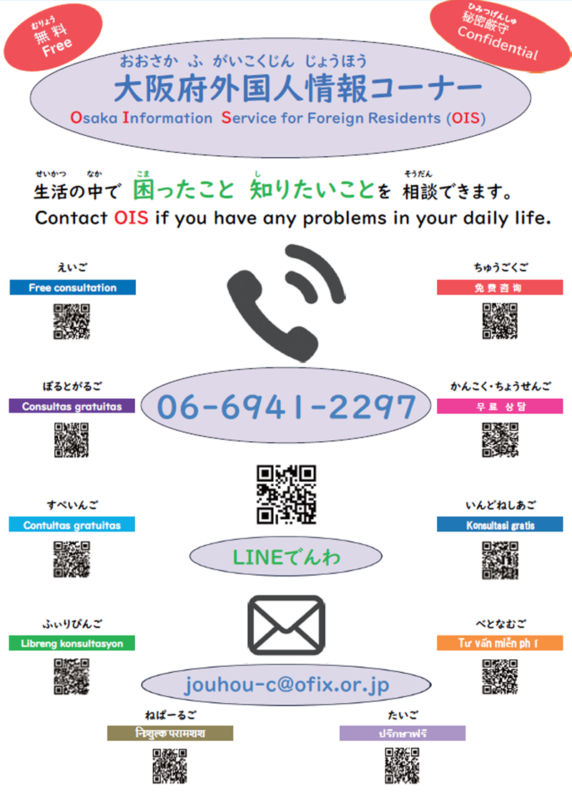


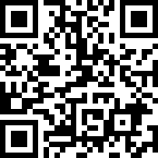
大阪府劳动咨询中心(劳动环境课)
（公财）大阪府国际交流财团 大阪府外国人信息咨询处
にほんご
แผนกบริการข้อมูลแก่ชาวต่างชาติจังหวัดโอซาก้า
อาคารมายโดมโอซาก้า ชั้น 5 2-5 ฮอมมาชิบาชิ เขตจูวโอ อำเภอเมืองโอซาก้า

Slide 26
ศูนย์ให้คำปรึกษาอื่นๆ
รายละเอียดการให้คำปรึกษา | ชื่อ | หมายเลขโทรศัพท์ | ที่อยู่/เวลาทำการ
เงื่อนไขการทำงาน (ที่เกี่ยวข้องกับกฎหมายแรงงานมาตรฐาน) | บริการให้คำปรึกษา สำหรับพนักงานชาวต่างชาติ | 06-6949-6490 | 9F, Osaka Government Building No.2, 4-1-67 Otemae, Chuo-ku, Osaka City 9:30 น. ถึง 17:00 น. (ยกเว้นช่วง 12:00 น. ถึง 13:00 น.) *ภาษาอังกฤษ: วันจันทร์ วันพุธและวันศุกร์, ภาษาโปรตุเกส: วันพุธและวันพฤหัสบดี ภาษาจีน: วันอังคาร วันพุธ วันพฤหัสบดี และวันศุกร์ ภาษาเวียดนาม: วันศุกร์
การให้คำปรึกษาด้านการ จ้างงาน บริการจัดหางาน การอ้างอิงข้อมูลรับสมัครงาน | ศูนย์บริการจัดหางานโอซาก้าสำหรับชาวต่างชาติ | 06-7709-9465 | 16F, Hankyu Grand Building, 8-47 Kakuda-cho, Kita-ku, Osaka City วันจันทร์ถึงวันศุกร์ 10:00 น. ถึง 18:00 น. (ยกเว้นวันเสาร์ อาทิตย์ และวันหยุดราชการ) *ภาษาอังกฤษ/จีน/โปรตุเกส: วันจันทร์ถึงวันศุกร์ ภาษาสเปน: วันอังคารและวันพฤหัสบดี, ภาษาเวียดนาม: วันจันทร์และวันพุธ ภาษาเนปาล: วันพุธ (มีล่ามให้บริการตั้งแต่ 13:00 น. ถึง 18:00 น.) *หากต้องการล่าม กรุณาติดต่อสำนักงานล่วงหน้าทางโทรศัพท์
 | Hello Work Sakai มุมบริการจัดหางานสำหรับชาวต่างชาติ | 072-222-5049 | 1F to 3F, Sakai Local Government Building, 2-29 Minamikawaramachi, Sakai-ku, Sakai City (ใน Hello Work Sakai) 13:00 น. ถึง 17:00 น. *ภาษาจีน: วันจันทร์และวันอังคาร ภาษาโปรตุเกส: วันพฤหัสบดี, ภาษาอังกฤษ: วันพุธที่ 2 และ 4 และวันศุกร์ *หากต้องการล่าม กรุณาติดต่อสำนักงานล่วงหน้าทางโทรศัพท์
สถานภาพการพำนักอาศัย เรื่องทั่วไปที่เกี่ยวข้องกับชีวิตประจำวัน เช่น แรงงานและการจ้างงาน การดูแลทางการแพทย์ สวัสดิการ และการศึกษา | มูลนิธิแลกเปลี่ยนระหว่างประเทศจังหวัดโอซาก้า (OFIX) -แผนกบริการข้อมูลแก่ชาวต่างชาติจังหวัดโอซาก้า- | 06-6941-2297 | 5F, MyDome Osaka, 2-5 Hommachibashi, Chuo-ku, Osaka City วันศุกร์ 9:00 น. ถึง 21:00 น. (ยกเว้นวันหยุดราชการ ต้องนัดหมายหลัง 17:30 น.) วันจันทร์ วันอังคาร วันพุธ และวันพฤหัสบดี: 9:00 น. ถึง 17:30 น. (ยกเว้นวันหยุดราชการ) วันอาทิตย์ที่ 4 ของทุกเดือน: 13:00 น. ถึง 17:00 น. *ภาษาอังกฤษ จีน เกาหลี โปรตุเกส สเปน เวียดนาม ฟิลิปปินส์ ไทย อินโดนีเซีย และเนปาล
สิทธิมนุษยชนของชาวต่างชาติ | กระทรวงยุติธรรม สายด่วนสิทธิมนุษยชนภาษาต่างประเทศ | 0570-090911 | วันธรรมดา (ยกเว้นวันหยุดสิ้นปี/ปีใหม่): 9:00 น. ถึง 17:00 น. *ภาษาอังกฤษ จีน เกาหลี ฟิลิปปินส์ โปรตุเกส เวียดนาม เนปาล สเปน อินโดนีเซีย และไทย
 | เนติสภาโอซาก้า สายด่วนสิทธิมนุษยชนสำหรับชาวต่างชาติ | 06-6364-6251 | วันศุกร์ที่ 2 และ 4 ของทุกเดือน: 12:00 น. ถึง 17:00 น. *ภาษาอังกฤษ เกาหลี และจีน
การให้คำปรึกษา/แนะนำเกี่ยวกับขั้นตอนการตรวจคนเข้าเมือง | ศูนย์ข้อมูลการตรวจคนเข้าเมืองสำหรับชาวต่างชาติ (สำนักงานตรวจคนเข้าเมืองแห่งประเทศญี่ปุ่น) | 0570-013904 ไอพีโฟน 03-5796-7112 | วันธรรมดา: 8:30 น. ถึง 17:15 น. *ภาษาอังกฤษ จีน สเปน โปรตุเกส เวียดนาม

Slide 27
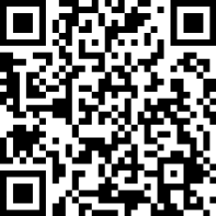
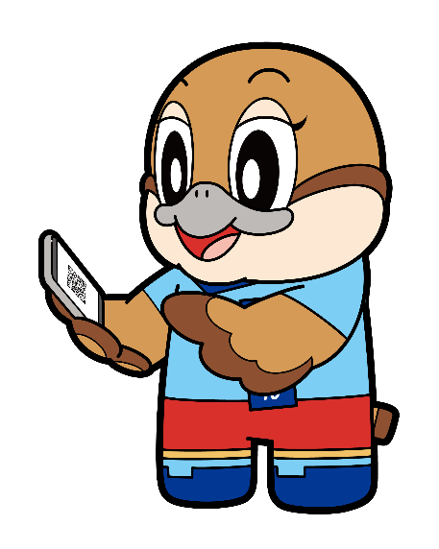
การให้คำปรึกษาด้านแรงงานโดยแชทบอท
ที่ขับเคลื่อนด้วย AI เริ่มเปิดให้บริการแล้ว!!
【ภาพรวม】
1. ภาษาที่ให้บริการ
หกภาษา (ญี่ปุ่น อังกฤษ จีน เวียดนาม อินโดนีเซีย เนปาล)
2. วิธีการเปิดใช้งานแชทบอท
ไปที่โฮมเพจของศูนย์ให้คำปรึกษาด้านแรงงานของจังหวัดโอซาก้า (https://roudou-soudan-center.pref.osaka.lg.jp/) และแตะ/คลิกที่ไอคอนแชทบอทที่ด้านขวาล่าง ไปที่ URL ด้านล่างหรือสแกน
คิวอาร์โค้ด
URL: https://embed.chatbot.digital.ricoh.com/shokorodo/app/index.html
*หากต้องการดูเว็บไซต์ในภาษาอื่นนอกเหนือจากภาษาญี่ปุ่น ให้เลือกภาษาที่คุณต้องการจากการตั้งค่าการเลือกภาษา
Ⓒ2014 大阪府もずやん

Slide 28

タイ語版
大阪府労働相談センター
ค้นหา
Ⓒ2014 大阪府もずやん
2026年2月発行

